Slide 1

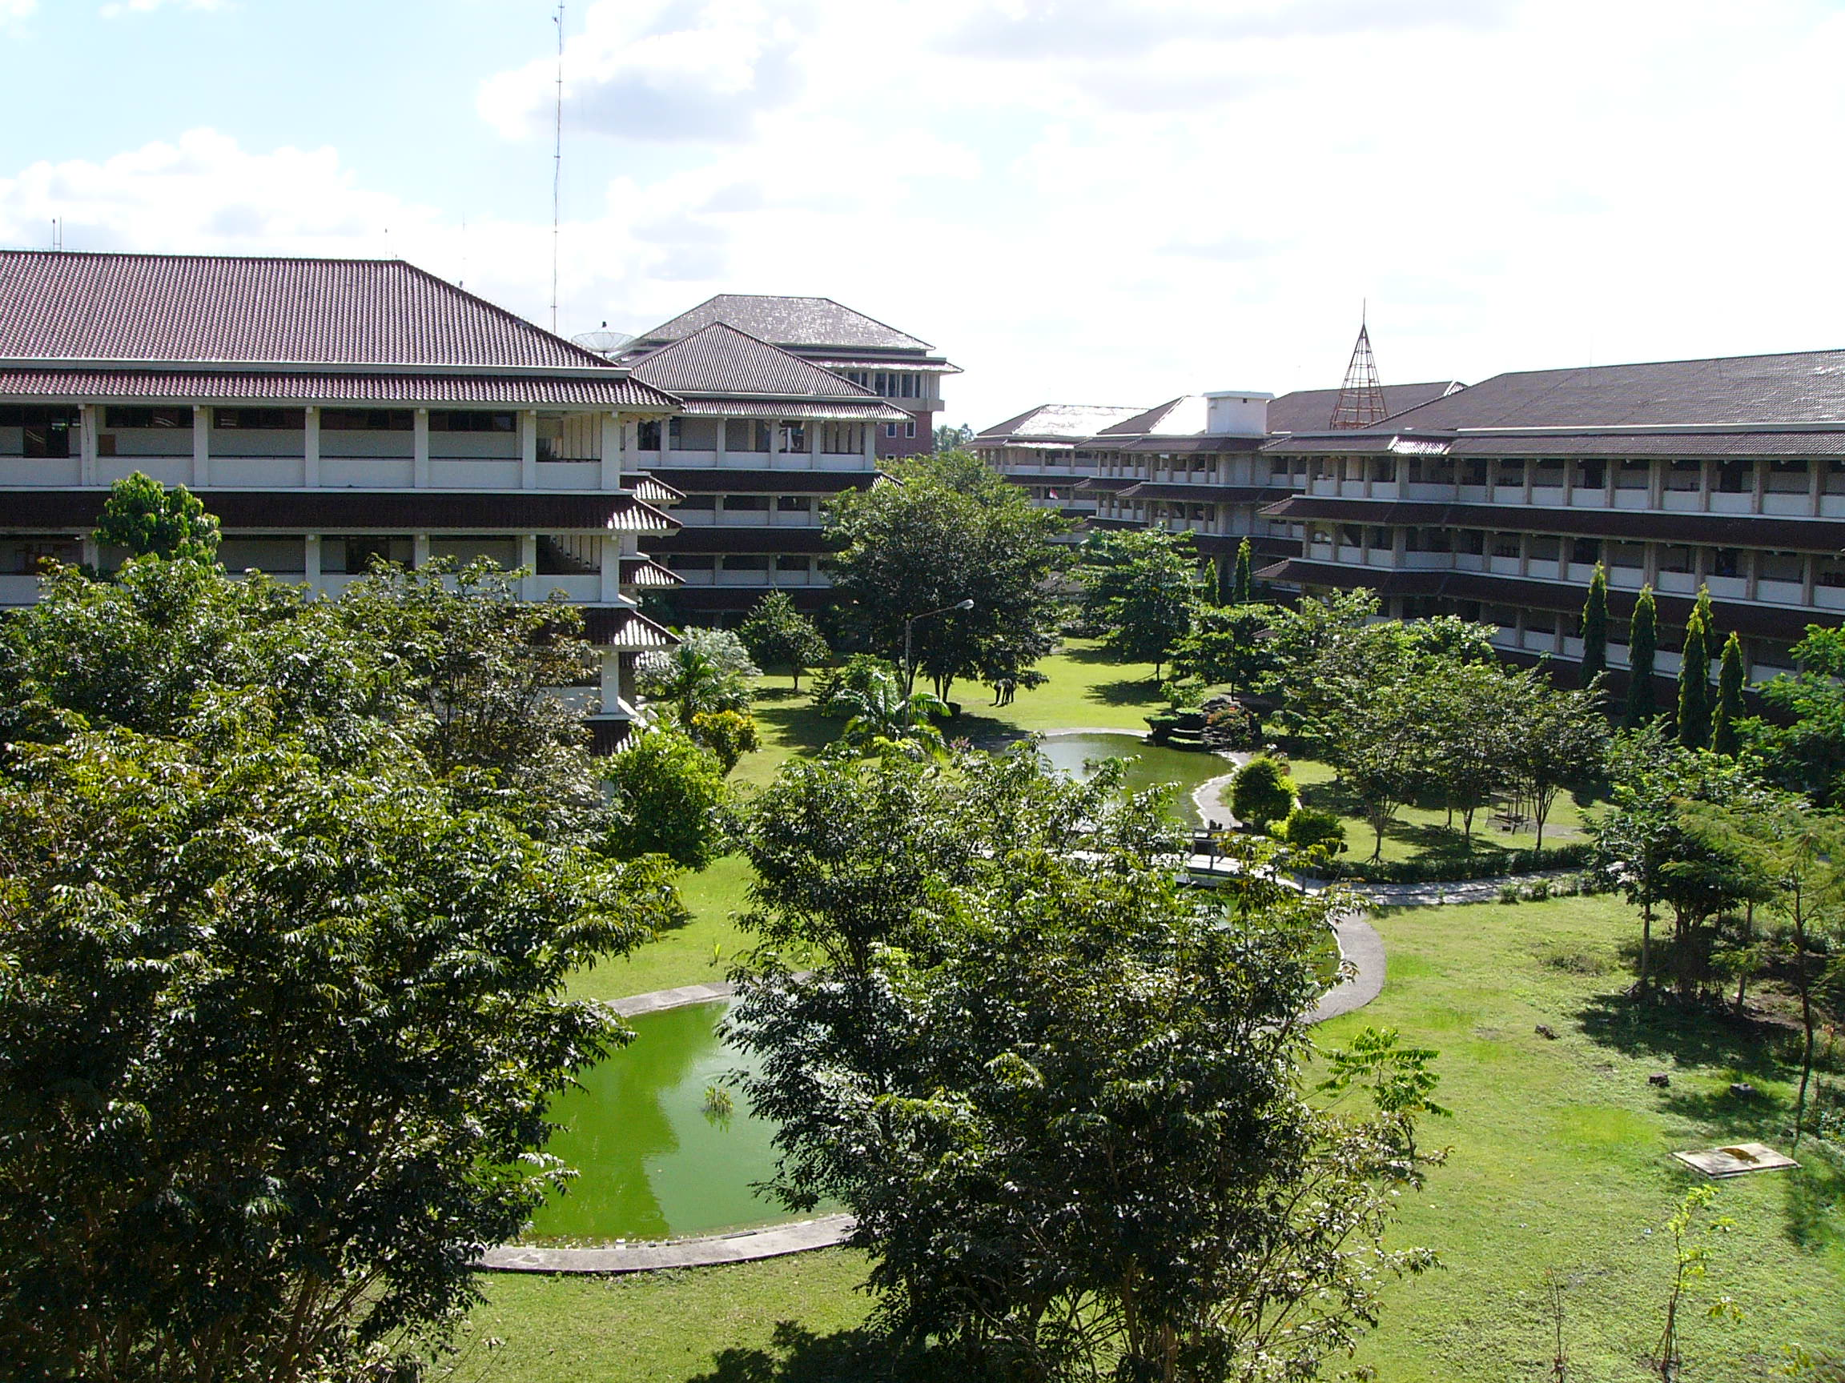
PROGRAM pendidikan bagi MAHASISWA FST USD

Slide 2
Para pengelola
Dekan : SUDi MUNGKASI, Ph.D.
Wakil Dekan I : P.H. PRIMA ROSA, S.Si., M.Sc.
Wakil Dekan II : R.B. DWISENO WIHADI, S.T., M.Si.
Prodi Matematika:
  Ketua : Y.G. HARTONO, M.Sc., Ph.D.
  Wakil Ketua : M.V. ANY HERAWATI, S.Si., M.Si.
Prodi Teknik Elektro:
  Ketua : PETRUS SETYOPRABOWO, S.T., M.T.
  Wakil Ketua : Ir. TJENDRO, M.T.

Slide 3
Para pengelola
Prodi Teknik Informatika:
  Ketua : Dr. ANASTASIA RITA WIDIARTI
  Wakil Ketua : EKO HARI PARMADI, S.Si., M.Kom.
Prodi Teknik Mesin:
  Ketua : Ir. P.K. PURWADI, M.T.
  Wakil Ketua : BUDI SETYAHANDANA, S.T., M.T.
Kepala Tata Usaha : Z. TUKIJA
No. Telp sekretariat FST: (0274) 883037 ext 2320
Email sekretaiat FST: ztukija@mail.usd.ac.id

Slide 4
VISI FST
Menjadi penggali kebenaran yang unggul dan humanis dalam bidang sains dan teknologi demi terwujudnya masyarakat yang semakin bermartabat.

Slide 5
MISI FST
Mengembangkan sistem pendidikan holistik di bidang sains dan teknologi yang merupakan perpaduan keunggulan akademik dan nilai-nilai kemanusiaan melalui pendekatan yang berciri cura personalis, dialogis, pluralistik dan transformatif .

Slide 6
MISI FST
Menciptakan komunitas akademik di Fakultas Sains dan Teknologi yang mampu menghargai kebebasan akademik serta otonomi keilmuan, mampu bekerjasama lintas ilmu, dan lebih mengedepankan kedalaman daripada keluasan wawasan keilmuan dalam usaha menggali kebenaran lewat kegiatan pengajaran, penelitian, dan pengabdian kepada masyarakat.

Slide 7
MISI FST
Menghadirkan pencerahan yang mencerdaskan di bidang sains dan teknologi bagi masyarakat melalui publikasi hasil kegiatan pengajaran, penelitian, dan pengabdian kepada masyarakat, pengembangan kerjasama dengan berbagai mitra yang memiliki visi serta kepedulian yang sama, dan pemberdayaan para alumni dalam pengembangan keterlibatan nyata di tengah masyarakat.

Slide 8
Program Pendidikan
Program Sarjana diselenggarakan dalam waktu 8 semester, jumlah sks 144 sks.
Target penyelesaian studi: 10 semester
Permohonan ijin perpanjangan studi:
  Semester 11 dan 12 → diajukan kepada Kaprodi
  Semester 13 dan 14 → diajukan kepada Dekan
Jika melebihi 14 semester → Surat Pemutusan Studi dikeluarkan Rektor

Slide 9
Program Pendidikan: Agenda Penting
WAKTU | EVENT
Semester I | Inisiasi Mahasiswa Baru Sanata Dharma (INSADHA)
 | Program Inisisasi Mahasiswa Baru FST (PINISSI)
Semester II | Program Pengembangan Kepribadian Mahasiswa (PPKM) I
Semester III | Weekend Moral
Semester IV | Evaluasi Sisip Program Program Pengembangan Kepribadian Mahasiswa (PPKM) II
Semester VI | Kerja Praktek, Kuliah Kerja Nyata (KKN)

Slide 10
Program Pendidikan
Kelompok matakuliah:
  Wajib program studi
  Wajib peminatan
  Pilihan
Perkuliahan 1 semester (16-19 minggu)
1 sks = 50 menit tatap muka + 50 menit belajar terstruktur + 50 menit belajar mandiri

Slide 11
Program Pendidikan
Jumlah sks yang boleh diambil mahasiswa:
Berlaku prasyarat pada beberapa matakuliah
Mahasiswa wajib mengikuti perkuliahan sekurang-kurannya 75% dari jumlah jam pertemuan nyata selama 1 semester.
Jika tidak memenuhi 75% → nilai F & tidak boleh remidi
IPS | Sks Maksimal
>= 3,00 | 24
2,5 – 2,99 | 22
< 2,5 | 20

Slide 12
Program Pendidikan
Mahasiswa wajib mengikuti kegiatan pengembangan softskills yang diselenggarakan prodi, fakultas, universitas dan memiliki aktivitas untuk mengembangkan sofskills di dalam/luar kampus → mendapat poin.
Syarat yudisium: mencapai minimal 10 poin satuan sofskills.

Slide 13
Evaluasi Hasil Belajar
Evaluasi hasil belajar dilakukan melalui:
  Ujian-ujian
  Pemberian tugas
Jenis ujian:
  Ujian mata kuliah: ujian sisipan, ujian aakhir semester
  Ujian tugas akhir
Nilai matakuliah: A (bobot 4), B (bobot 3), C (bobot 2), D (bobot 1), E (bobot 0).
IP = (sks matakuliah x bobot matakuliah) / jumlah sks yang diambil

Slide 14
Evaluasi Hasil Belajar
Remedi dapat diberikan oleh dosen pada akhir semester untuk mencapai standar minimal → tidak wajib.
Mahasiswa dapat mengulang matakuliah dalam batas masa studi yg ditentukan. Nilai akan diambil yang terbaik.
Kartu Hasil Studi (KHS) akan dikirimkan kepada orangtua selambatnya 1 bulan setelah UAS → mohon dipastikan alamat yang terdata sudah benar.

Slide 15
Standar Hasil Belajar Minimal
Tahun | Hasil Minimal | Sanksi
I | 25 sks, IPK >= 2,00 | Peringatan
II | 50 sks, IPK >= 2,00 | Sisip program, berhenti studi
III | 75 sks, IPK >= 2,00 | Peringatan
IV | 100 sks, IPK >=2,00 | Peringatan
V | 120 sks, IPK >=2,00 | Tidak ada perpanjangan studi
VI | 138 sks, IPK >=2,00 | Tidak ada perpanjangan studi
VII | 144 sks, IPK >=2,00 | Berhenti studi

Slide 16
Evaluasi Sisip Program
Dilakukan pada akhir semester 4 untuk menentukan apakah mahasiswa boleh melanjutkan studi atau harus meninggalkan program studi.
Ketentuan: Mahasiswa dapat melanjutkan studinya bila pada akhir semester 4 dapat mencapai:
  Minimal 50 sks
  IPK minimal 2,00
  Jumlah nilai D maksimal 15% dari 50 sks.
Mahasiswa yang tidak memenuhi syarat sisip program akan diberikan Surat Pemutusan Studi (drop out) oleh Rektor.

Slide 17
Administrasi Akademik: Daftar Ulang
Dilakukan pada setiap awal semester dalam waktu yang ditentukan oleh universitas.
Dilakukan di Biro Administrasi Akademik.
Jika mahasiswa berhalangan mendaftar ulang dalam waktu yang telah ditentukan, dapat memberikan kuasa kepada orang lain dengan menggunakan surat kuasa.
Pendaftaran ulang di luar jadwal tidak dapat dilayani.

Slide 18
Administrasi Akademik: Pindah Prodi
Mahasiswa yang akan pindah ke prodi lain di lingkungan USD wajib mengikuti ujian masuk sebagai mahasiswa baru secara reguler dan menyelesaikan semua kewajiban administratif dan akademiknya.
Sks dan nilai dari prodi asal dapat diperhitungkan di prodi baru melalui proses wawancara.
Masa studi yang telah ditempuh diperhitungkan sebanding dengan jumlah sks yang diakui.
Perpindahan intern USD hanya dilakukan pada awal tahun akademik.

Slide 19
Administrasi Akademik: Pindah PT/Mengundurkan diri
Mahasiswa yang akan pindah PT atau mengundurkan diri harus mengajukan permohonan tertulis kepada rektor melalui dekan, dengan melengkapi bukti-bukti:
  Telah memenuhi semua kewajiban administrasi dan keuangan
  Bebas pinjaman laoratorium dan perpustakaan
  Membayar biaya administasi untuk mendapat transkrip akademik dan surat-surat lain yang diperlukan.

Slide 20
Administrasi Akademik: Cuti Studi
Permohonan cuti studi dilakukan dalam masa daftar ulang atau selambat-lambatnya 1 bulan dari hari pertama perkuliahan semester tsb.
Satuan masa cuti studi adl semester. Cuti maksimal 2 semester.
Masa cuti studi tidak dihitung dalam masa studi.
Mahasiswa cuti tidak harus membayar biaya UKT dan sks, hanya dikenai biaya administrasi cuti.
Selama cuti, mahasiswa tidak berhak mendapat layanan akademik.
Pengubahan status cuti menjadi aktif hanya dapat dilakukan pada masa daftar ulang.

Slide 21
Administrasi Akademik: Tidak Daftar Ulang
Mahasiswa yang lalai tidak melakukan daftar ulang sampai batas waktu yang ditentukan dianggap tidak aktif dan tidak mendapat hak layanan akademik.
Mahasiswa yg tidak aktif tsb dapat melakukan daftar ulang pada semester berikutnya, dengan kewajiban membayar biaya kuliah dasar dan biaya lain yang menjadi kewajibannya pada semester yang bersangkutan tidak daftar ulang.
Masa tidak aktif tetap dihitung dalam masa studi.
Mahasiswa yang selama 2 semester berturut-turut tidak daftar ulang akan dicabut hak studinya melalui Surat Pemutusan Studi oleh Rektor.

Slide 22
Kelulusan dan Wisuda
Syarat kelulusan:
  Sudah menyelesaikan jumlah sks yang ditetapkan prodi (minimal 144 sks), termasuk menyelesaikan tugas akhir
  IPK minimal 2,00
  Proporsi nilai D maksimal 15% dari jumlah sks yang ditempuh
  Tidak ada nilai E
  Mencapai nilai sekurang-kurangnya C untuk matakuliah wajib universitas
Predikat kelulusan:
  IPK 3,51 – 4,00 : Dengan Pujian
  IPK 2,76 – 3,50 : Sangat Memuaskan
  IPK 2,00 – 2,75 : Memuaskan

Slide 23
Kelulusan dan Wisuda
Wisuda dilaksanakan 2 periode dalam setahun:
  April dan Oktober pada hari Sabtu kedua dalam bulan tsb.
Tidak bersifat wajib. Jika tidak dapat hadir, akan dinyatakan sudah diwisuda in absentia asalkan sudah memenuhi semua syarat akademik.

Slide 24
Semoga putra/putri Ibu/Bapak berhasil dalam studinya...
Terimakasih

